Slide 1
Государственные услуги в электронном виде
Областное государственное бюджетное образовательное учреждение
дополнительного профессионального образования
«Костромской областной институт развития образования»
ФЦПРО
2011-2015
Николаева Татьяна Викторовна

Slide 2
Государственная политика
Программа
Государственная программа «Информационное общество» (2011-2020)
Стратегия
Стратегия развития информационного общества в РФ (7 февраля 2008 г., №пр-212)

Slide 3
Нормативное обеспечение
Федеральный закон № 210-ФЗ от 27.07.2010 (ред. от 28.12.2013) «Об организации предоставления государственных и муниципальных услуг»
Распоряжение администрации Костромской области от 26 ноября 2010 г. № 324-ра (о внесении изменений в распоряжение администрации Костромской области от 27.04.2010 № 89-ра) «О мерах по переводу услуг в электронный вид).
Федеральный закон «О персональных данных» (ФЗ от 27 июля 2006 г. N 152-ФЗ в ред. от 25.07.2011)

Slide 4
https://www.gosuslugi.ru/

Slide 5
Регистрация
Notes:
Ознакомьтесь с Условиями регистрации в Единой системе идентификации и аутентификации для работы с Единым порталом государственных и муниципальных услуг (функций) и подтвердите свое Согласие с ними.
Выберите способ подтверждения личности. В настоящее время доступны следующие способы:
С помощью кода активации. Получить код активации можно следующим образом:
регистрируемым почтовым отправлением через ФГУП «Почта России»;
лично в Центре продаж и обслуживания клиентов ОАО «Ростелеком».
С помощью электронной подписи. Предварительно необходимо:
получить квалифицированный сертификат и средства электронной подписи (обратитесь в любой удостоверяющий центр аккредитованный Минкомсвязи России);
загрузить и установить плагин веб-браузера для работы со средствами электронной подписи;
eсли используется браузер Internet Explorer, следует добавить адрес https://esia.gosuslugi.ru в список надёжных узлов.
С помощью универсальной электронной карты (УЭК). Предварительно необходимо:
получить УЭК с размещенными на ней средствами электронной подписи (адреса пунктов приема заявлений и выдачи УЭК доступны насайте ОАО «УЭК»);
загрузить и установить плагин веб-браузера для работы со средствами электронной подписи;
eсли используется браузер Internet Explorer, следует добавить адрес https://esia.gosuslugi.ru в список надёжных узлов.
Заполните анкету, содержащую:
личные данные (фамилия, имя, отчество, дата рождения, пол, СНИЛС);
контактные данные (адрес электронной почты, номер мобильного телефона);
данные для аутентификации (пароль, секретный вопрос и ответ);
почтовый адрес (если была выбрана доставка кода активации регистрируемым почтовым отправлением через ФГУП «Почта России»).
Если была выбрана активация с помощью электронной подписи или УЭК, потребуется ввести ПИН-код для доступа к носителю закрытого ключа электронной подписи.
Дождитесь окончания проверки введённых данных (это может занять несколько минут).
Подтвердите контактные данные с помощью кодов подтверждения, которые были отправлены на указанные в анкете адрес электронной почты и номер мобильного телефона.
Получите код активации. Срок доставки письма с кодом активации зависит от условий работы ФГУП «Почта России» в вашем регионе. Чтобы узнать статус доставки письма, введите СНИЛС и пароль на странице авторизации. Если вы не получили письмо с кодом активации в течение 30 дней, пройдите процедуру регистрации повторно либо обратитесь в Центр продаж и обслуживания клиентов ОАО «Ростелеком».
Выполните активацию учётной записи (нажмите кнопку "Ввести код активации" на странице авторизации или странице регистрации).

Slide 6
Выберите способ регистрации

Slide 7
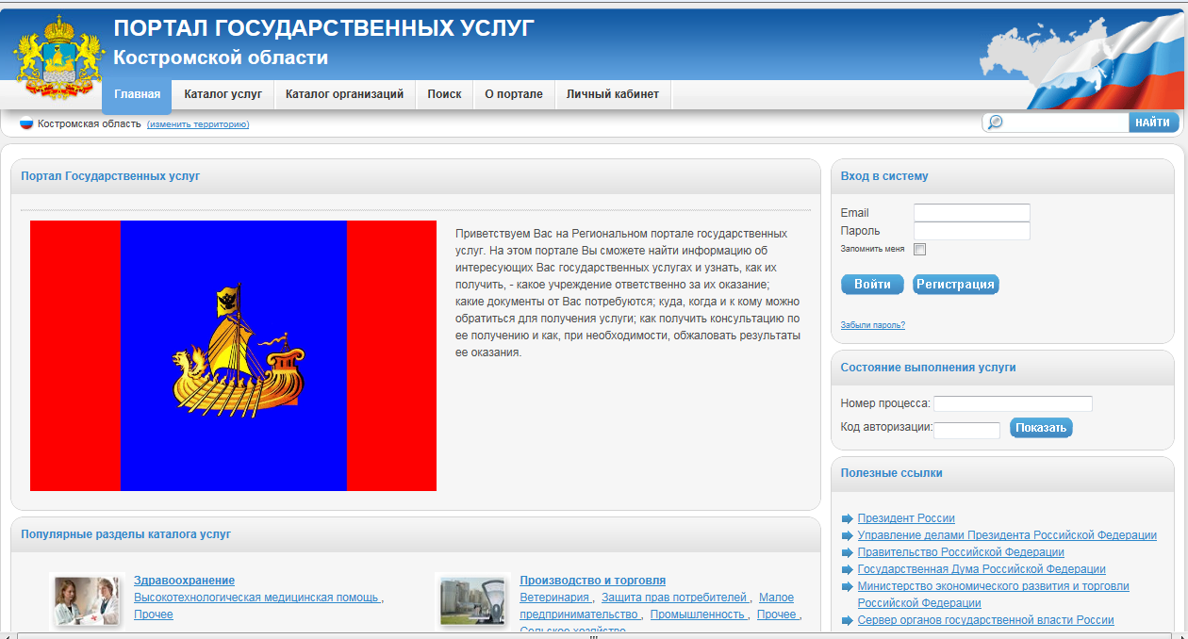
http://gosuslugi.region.kostroma.ru/web/guest/main

Slide 8
Услуги, предоставляемые учреждениями Костромской области или муниципальными учреждениями
Наименование услуги в соответствии с распоряжением Правительства Российской Федерации от 17.12.2009 № 1993-р | Наименование услуги, предоставляемой в регионе | 1 этап | 2 этап | 3 этап | 4 этап | 5 этап
Лицензирование и государственная аккредитация образовательных учреждений, расположенных на территории субъекта Российской Федерации, по всем реализуемым ими образовательным программам, за исключением образовательных учреждений, полномочия по лицензированию и аккредитации которых осуществляют федеральные органы государственной власти | Лицензирование образовательной деятельности учреждений, расположенных на территории Костромской области | 01.06.2010 | 01.06.2010 | 01.08.2011 | 01.01.2012
 | Государственная аккредитация образовательных учреждений, расположенных на территории Костромской области | 19.03.2010 | 19.03.2010 | 01.08.2011 | 01.01.2012

Slide 9
Услуги, предоставляемые учреждениями Костромской области или муниципальными учреждениями
Наименование услуги в соответствии с распоряжением Правительства Российской Федерации от 17.12.2009 № 1993-р | Наименование услуги, предоставляемой в регионе | 1 этап | 2 этап | 3 этап | 4 этап | 5 этап
Прием заявлений, постановка на учет и зачисление детей в образовательные учреждения, реализующие основную образовательную программу дошкольного образования (детские сады) | Прием заявлений, постановка на учет и зачисление детей в дошкольные образовательные учреждения Костромской области, реализующие основную образовательную программу дошкольного образования (детские сады № 13, 42) | 01.12.2010 | 01.12.2010 | 01.07.2012 | 01.01.2013 | 01.11.2014
Предоставление информации об организации общедоступного и бесплатного дошкольного, начального общего, основного общего, среднего (полного) общего образования, а также дополнительного образования в общеобразовательных учреждениях, расположенных на территории субъекта Российской Федерации | Предоставление информации об организации общедоступного и бесплатного начального общего, основного общего, среднего (полного) общего, а также дополнительного образования в государственных общеобразовательных учреждениях, расположенных на территории Костромской области | 01.12.2010

Slide 10
Услуги, предоставляемые учреждениями Костромской области или муниципальными учреждениями
Наименование услуги в соответствии с распоряжением Правительства Российской Федерации от 17.12.2009 № 1993-р | Наименование услуги, предоставляемой в регионе | 1 этап | 2 этап | 3 этап | 4 этап | 5 этап
Предоставление информации об организации начального, среднего и дополнительного профессионального образования | Предоставление информации об организации начального, среднего и дополнительного профессионального образования на территории Костромской области | 01.12.2010
Предоставление информации о порядке проведения государственной (итоговой) аттестации обучающихся, освоивших образовательные программы основного общего и среднего (полного) общего образования, в том числе в форме единого государственного экзамена, а также информации из баз данных субъектов Российской Федерации об участниках единого государственного экзамена и о результатах единого государственного экзамена | Предоставление информации о порядке проведения государственной (итоговой) аттестации обучающихся, освоивших образовательные программы основного общего и среднего (полного) общего образования, в том числе в форме единого государственного экзамена, а также информации из баз данных Костромской области об участниках единого государственного экзамена и о результатах единого государственного экзамена | 01.12.2010 | 01.12.2010 | 01.07.2012 | 01.01.2013 | 01.01.2014

Slide 11
Услуги, предоставляемые учреждениями Костромской области или муниципальными учреждениями
Наименование услуги в соответствии с распоряжением Правительства Российской Федерации от 17.12.2009 № 1993-р | Наименование услуги, предоставляемой в регионе | 1 этап | 2 этап | 3 этап | 4 этап | 5 этап
Зачисление в образовательное учреждение | Зачисление в государственное специальное (коррекционное) образовательное учреждение для обучающихся, воспитанников с ограниченными возможностями здоровья, в государственное образовательное специальное (коррекционное) учреждение для детей-сирот и детей, оставшихся без попечения родителей, на территории Костромской области | 01.12.2010 | 01.12.2010 | 01.07.2012 | 01.01.2013 | 01.01.2014
Предоставление информации о результатах сданных экзаменов, тестирования и иных вступительных испытаний, а также о зачислении в образовательное учреждение | Предоставление информации о результатах сданных экзаменов, тестирования и иных вступительных испытаний, а также о зачислении в образовательное учреждение на территории Костромской области | 01.12.2010 | 01.12.2010 | 01.07.2012 | 01.01.2013 | 01.01.2014

Slide 12
Услуги, предоставляемые учреждениями Костромской области или муниципальными учреждениями
Наименование услуги в соответствии с распоряжением Правительства Российской Федерации от 17.12.2009 № 1993-р | Наименование услуги, предоставляемой в регионе | 1 этап | 2 этап | 3 этап | 4 этап | 5 этап
Предоставление информации о текущей успеваемости учащегося, ведение электронного дневника и электронного журнала успеваемости | Предоставление информации о текущей успеваемости учащегося, ведение электронного дневника и электронного журнала успеваемости в государственных специальных (коррекционных) общеобразовательных учреждениях Костромской области |  |  |  |  | 01.01.2014
Предоставление информации об образовательных программах и учебных планах, рабочих программах учебных курсов, предметов, дисциплин (модулей), годовых календарных учебных графиках | Предоставление информации об образовательных программах и учебных планах, рабочих программах учебных курсов, предметов, дисциплин (модулей), годовых календарных учебных графиках в государственных образовательных учреждениях на территории Костромской области | 01.12.2010 | 01.12.2010 | 01.07.2012 | 01.01.2013 | 01.01.2014

Slide 13
http://www.koipkro.kostroma.ru/

Slide 14
Государственные услуги в сфере образования

Slide 15
Сетевой Город. Образование http://net-school.ru/netcity.php

Slide 16
Популяризация государственных и муниципальных услуг в электронном виде
Региональный конкурс для обучающихся в образовательных организациях Костромской области «Государственные услуги и электронное правительство»
Цель конкурса:
привлечение внимания учащихся образовательных учреждений к использованию государственных и муниципальных услуг в электронном виде, формирование гражданских и патриотических качеств, и активной гражданской позиции у подростков, подготовка учащихся к жизни в информационном обществе.

Slide 17
Региональный конкурс «Государственные услуги и электронное правительство»
Этапы Конкурса:
1 этап (с 21 по 28 апреля 2014 года) – образовательные организации.
Проводится в виде тестирования рамках учебной программы по информатике в старших классах уроки (Приложение 3);
2 этап (с 24 по 25 апреля 2014 года) – муниципальный.
Проводится в виде написания эссе (Приложение 4);
3 этап (с 1 по 12 мая 2014 года) – региональный.
Экспертная оценка конкурсных материалов (эссе), определение и поощрение победителя конкурса до 20.05.2014 г.

